Slide 1
115年09月02日
學輔經費核銷與結案之管理精進
報告人：陳雯雯

Slide 2
會計處工作職掌-與學務處相關業務
姓名 | 分機 | 業 務 執 掌 | 代理人
陳雯雯 | 8500 | 綜理會計處業務 | 洪翠英
洪翠英 | 8502 | 1.學雜費(含住宿費)帳務處理 2.學生休(退)學退費帳務處理 | 黃麗如
黃麗如 | 8504 | 教育部高教深耕計畫 | 洪翠英
詹佳穎 | 8503 | 教育部整體發展獎補助經費 | 廖鈺玟
劉彧伶 | 8505 | 1.教育部補助及委辦計畫 2.教育部學輔計畫 | 詹佳穎
廖鈺玟 | 8501 | 行政單位學校經費(含募款) | 劉彧伶

Slide 3
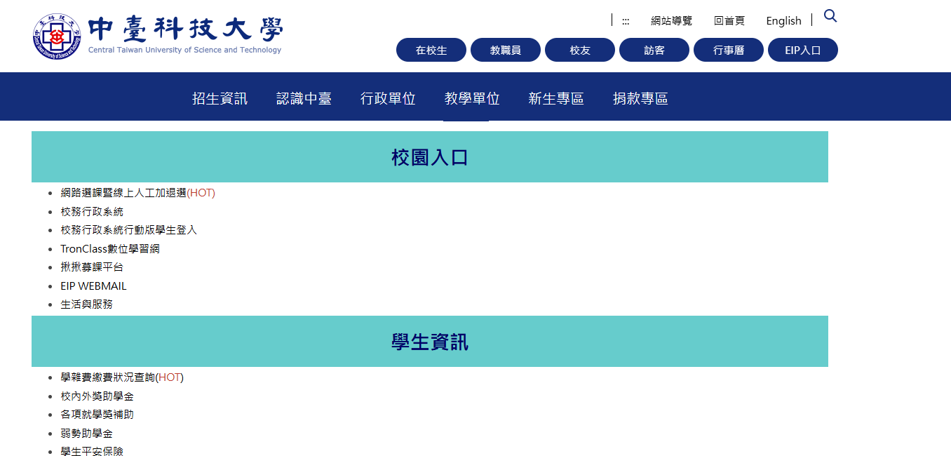
與學生相關的校務行政系統功能
登入校務行政系統→學生資訊系統→總務相關資訊→
歷年學雜費繳費紀錄

Slide 4
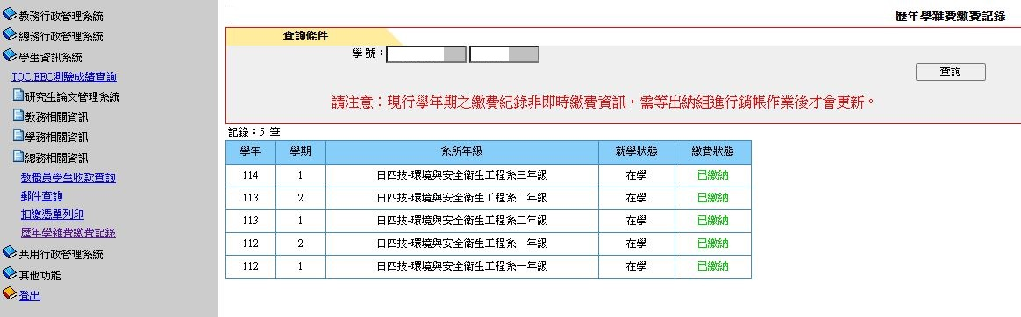
校務行政系統功能-學生可查詢歷年學雜費繳費狀況
請學務處協助與學生相關會議中大力宣導！謝謝！
4

Slide 5
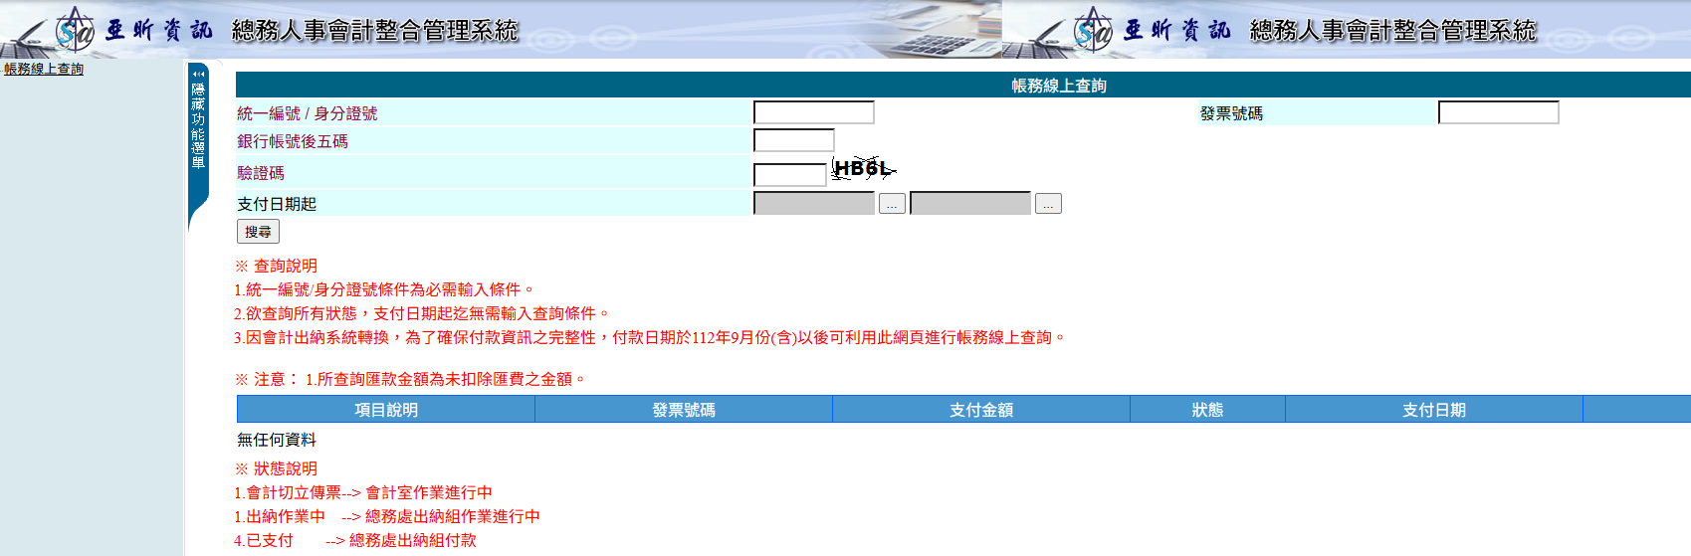
請購狀態查詢(內外部用)
帳務(匯款)線上查詢 學校首頁/出納帳務匯款線上查詢
狀態說明
查詢時點
會計切立傳票：會計處作業進行中
出納作業中：出納組作業進行中
已支付：總務處出納組已付款
付款日期於112年9月份(含)以後可利用此網頁進行帳務線上查詢
5

Slide 6
大綱
1
學年度關帳作業注意事項
2
經費核銷注意事項
3
支出憑證黏貼單注意事項
4
教育部學輔計畫提醒事項
5
教育部獎勵補助經費提醒事項
6
教育部補助委辦計畫核銷及結案流程

Slide 7
一、學年度關帳作業注意事項

Slide 8
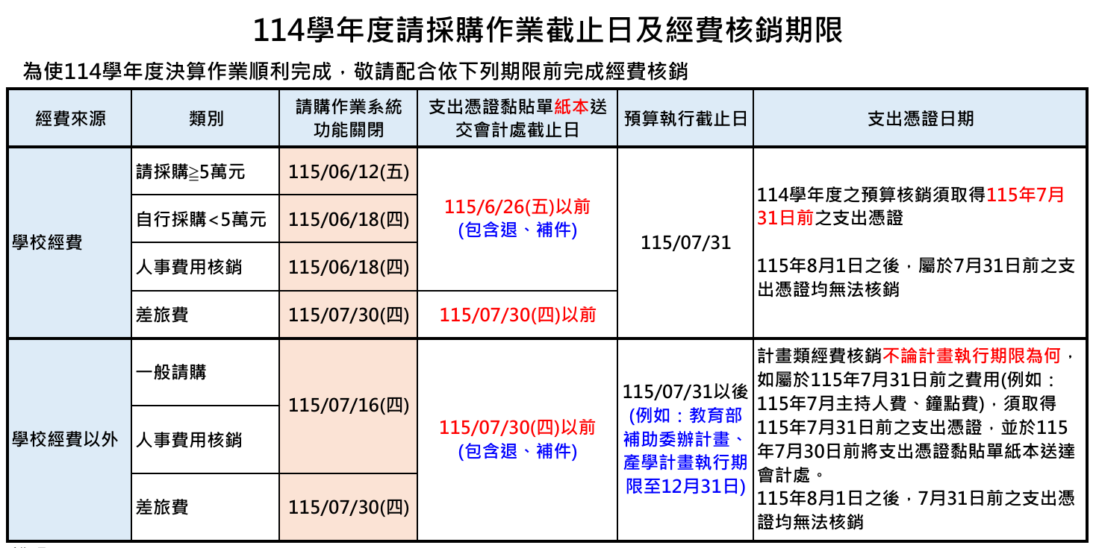

一、學年度關帳作業注意事項
跨學年度計畫：
7/31前費用含鐘點費、出席費、口試費等須於7/30前系統送出、7/31前黏貼單紙本送達會計處

Slide 9
Q1. 為什麼計畫執行期間為115/12/31，8月份之後不能再核銷申請7月份的呢?
ANS：學校會計年度依教育部會計制度一致規定，以學年度為劃分基準，並委託
會計師事務所進行財務報表查核簽證，為遵照教育部規定，辦理決算作業
時效，相關憑證不得跨越會計年度。
Q2. 6月份已先支付研討會報名費，然研討會時間(出差日期)為8月，報名費須於關帳前
核銷嗎？
ANS：不用。請出差人出差回來後，連同報名費一併申請差旅費。
Q3. 115/7/16舉辦活動支付鐘點費或出席費，簽收收據日期為8月且預計8月以後付款，
須於關帳前核銷嗎？
ANS：需要，因活動舉辦日期為7月份，屬114學年度費用，應於關帳前將費用核銷單
紙本送達會計處登帳。
Q4. 購買電腦1組計45,000元，驗收日為115/07/18，廠商延至115/08/05開立發票，
須於關帳前核銷嗎？
ANS：需要，係以發生支出之時間點為依據，資本門以驗收日期為準；經常門原則以
憑證日期為準。

Slide 10
跨年度計畫編列與執行
預算編列期間：各單位須編列共17個月(115/8/1~116/12/31)
經費來源：學校經費、獎補助款預算(116.1.1起系統開放動支)
預算編列期間共17個月
經費來源 | 114學年度 |  | 115學年度 |  | 116學年度
 | 114/8/1~115/7/31 |  | 115/8/1~115/12/31 | 116/1/1-116/7/31 | 116/8/1~116/12/31 | 117/1/1-117/7/31
學校經費
獎補助款
高教深耕
115年度
(執行中)
116年度
116年度

Slide 11
115學年度教育部計畫例行性配合款支出預算表
單位名稱：學務處
計畫名稱 | 預估金額
 | 115年8-12月 | 116年1-7月 | 116年8-12月
私立大專校院學生事務與輔導工作計畫 | 1,224,825 | 415,275 | 1,245,825
遞補學務與輔導創新工作專業人力計畫 | 519,678 | 672,950 | 529,266
大專校院招收及輔導身心障礙學生工作計畫 | 605,000 | 665,000 | 665,000
大專校院聘用專兼任專業輔導人力計畫 | 750,000 | 400,000 | 700,000
合 計 | 3,099,503 | 2,153,225 | 3,140,091

Slide 12
二、經費核銷注意事項

Slide 13
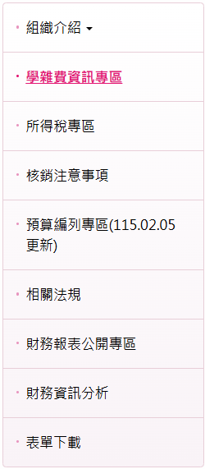
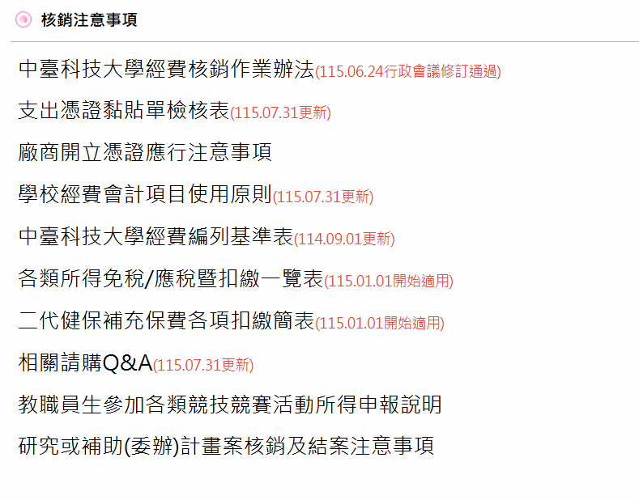

二、經費核銷注意事項(1/3)
錯誤樣態：
一、單位拜訪送禮
事務費
公關費
二、單位購買紙張、碳
粉匣、文具用品
影印及印刷費
文具紙張費
三、購買未達一萬且使
用2年以上非消耗品
事務費
物品
四、畢業典禮等活動
餐費、影印印刷
慶典及其它活動

Slide 14
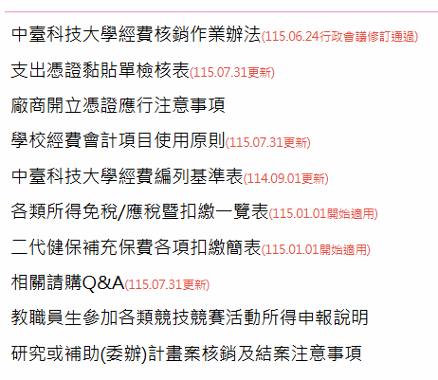
二、經費核銷注意事項(2/3)
研究計畫管理費及補充保費：
一、主持人及各執行單位無需
上線請購，由會計處計畫
結束後統籌辦理
二、會計處定期將計畫收支明細帳
郵件通知計畫主持人及助理
(附錄A)

Slide 15
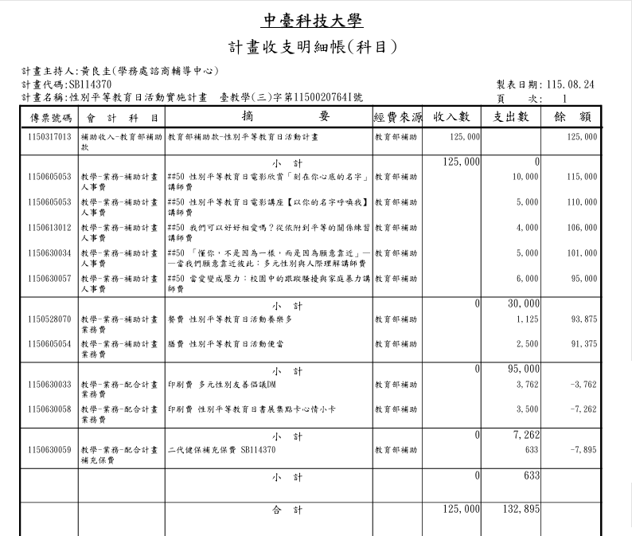
附錄A、計畫收支明細帳(科目)
教育部計畫收入12萬5,000元
教育部補助支出12萬5,000元
學校配合款支出7,895元
補充保費已登帳

Slide 16
二、經費核銷注意事項(3/3)
詳附錄B

Slide 17
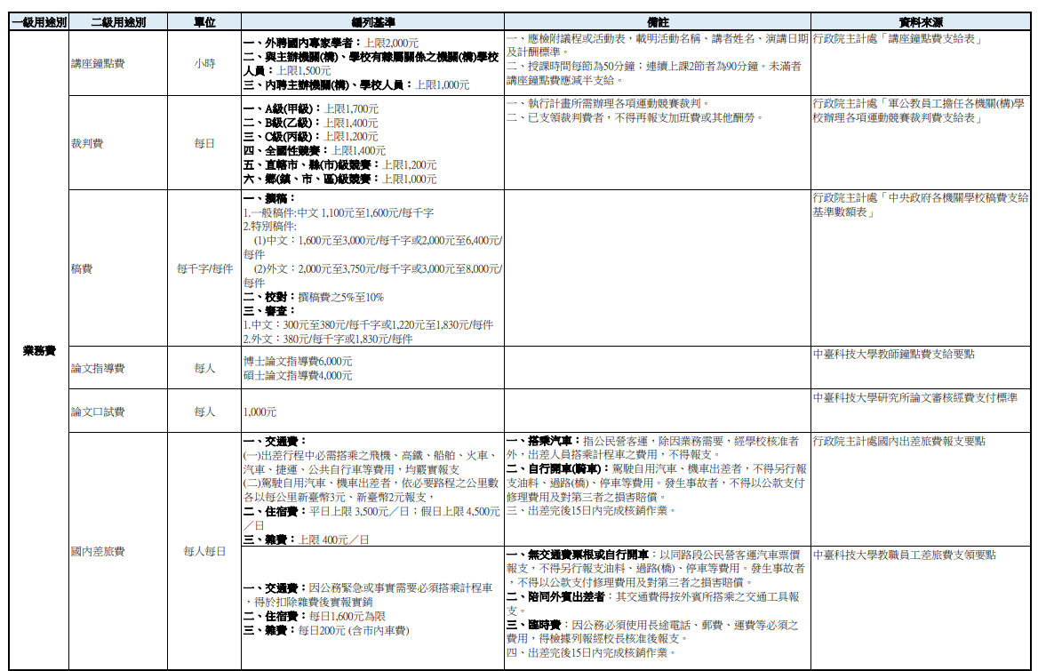
附錄B、中臺科技大學經費編列基準表
出差完後15日內(含例假日)完成核銷報支
經費來源：政府機關
經費來源：學校經費
未完整

Slide 18
三、支出憑證黏貼單注意事項

Slide 19
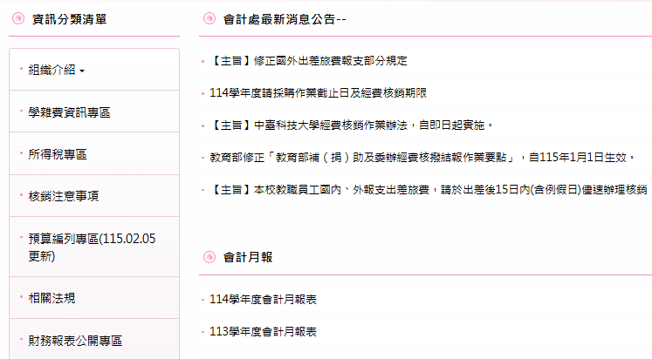
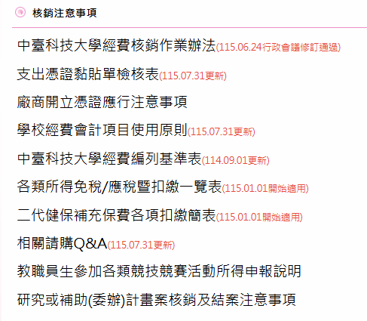
會計處網頁https://account.ctust.edu.tw/

Slide 20
支出憑證黏貼單黏貼順序
黏貼單
下方黏貼
正式憑證
請購單
驗收單
(單位及相關
單位主管簽
核完成)
1
2
3
相關附件
(報價單、議
比價紀錄、
活動文件、
簽呈等)
*1~4張請用膠水黏貼 ，4張以上請用訂書針裝訂於左側

Slide 21
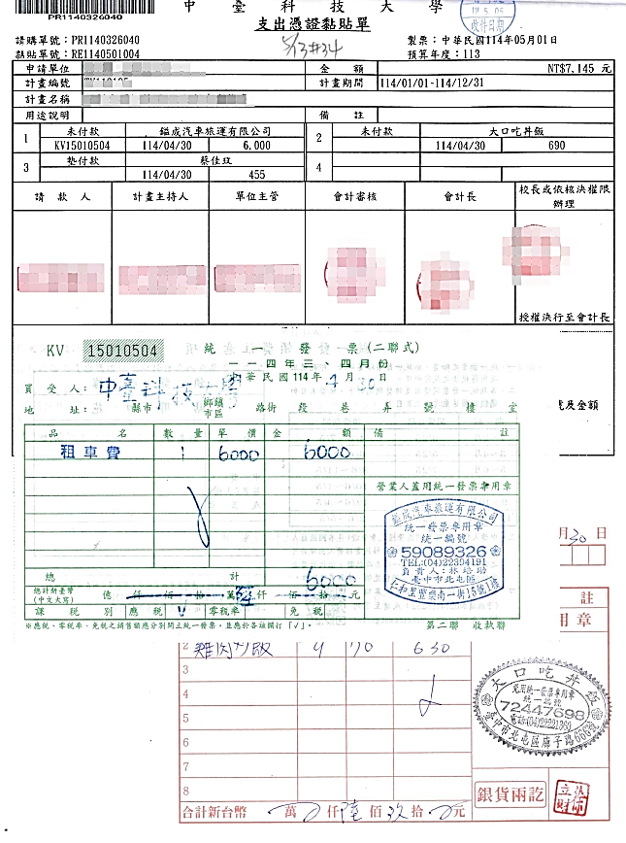
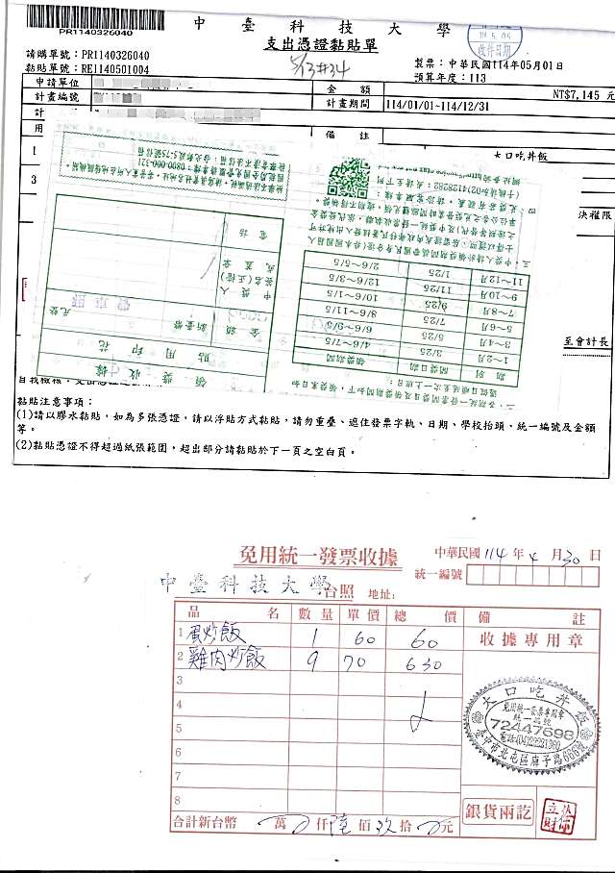
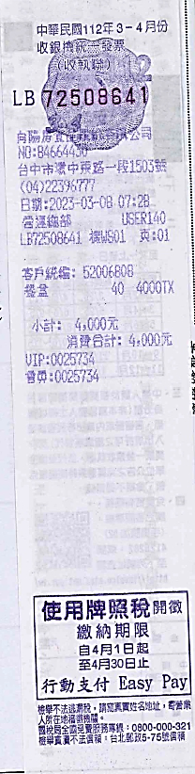
憑證黏貼方式範例
依浮貼方式，黏貼長邊
依浮貼方式，黏貼長邊
依浮貼方式，黏貼長邊

Slide 22
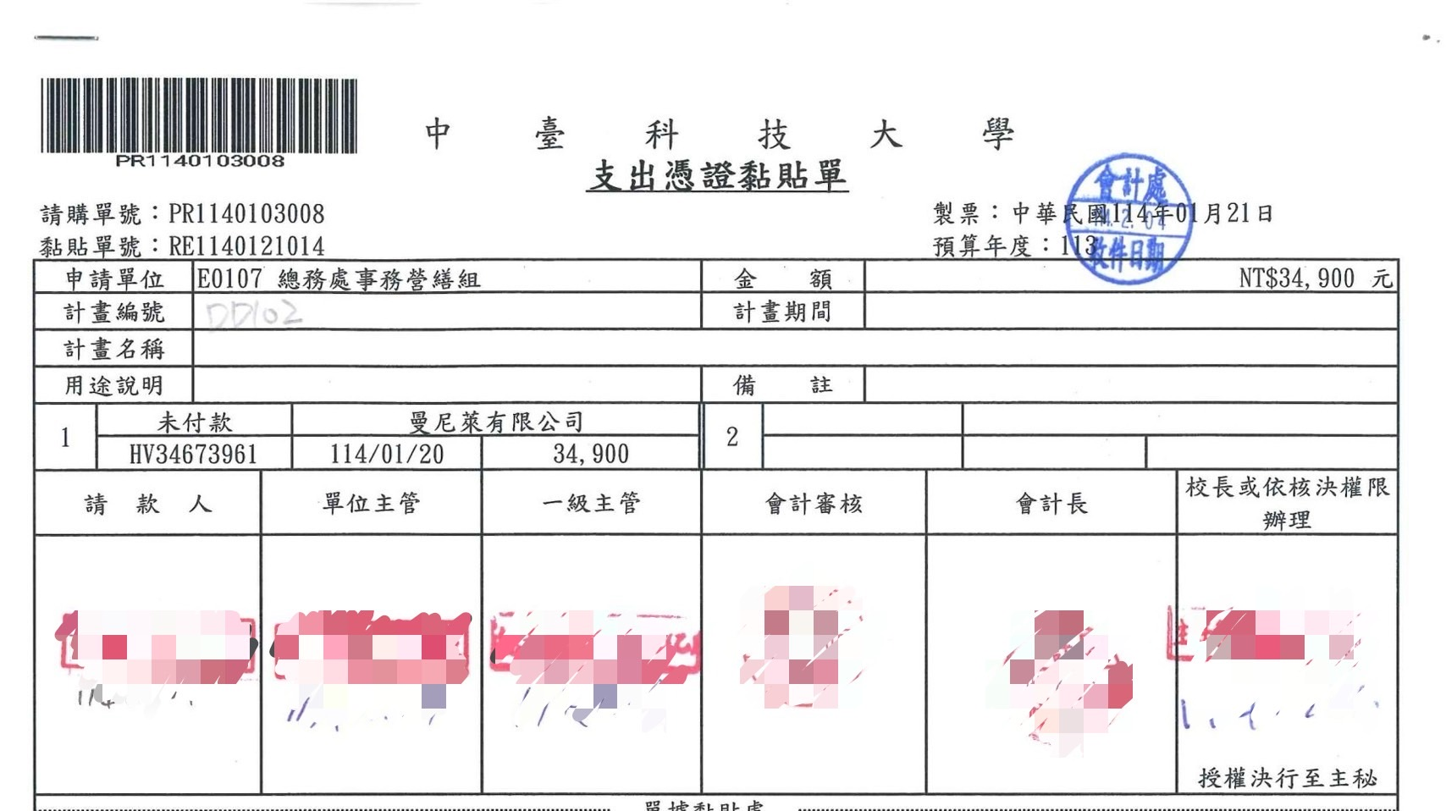
三、支出憑證黏貼單注意事項(1/9)
是否與憑證金額相等
廠商資料與發票號碼與日期是否正確

Slide 23
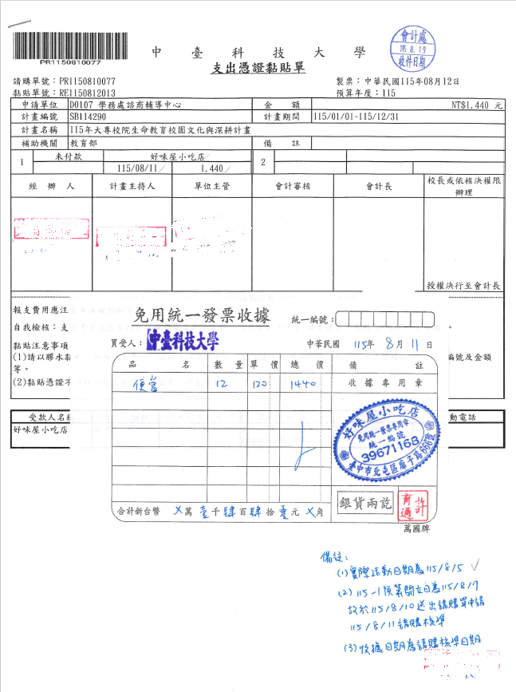
三、支出憑證黏貼單注意事項(2/9)
注意：
一、便當憑證日期應為活動日
二、憑證內容皆由廠商填寫

Slide 24
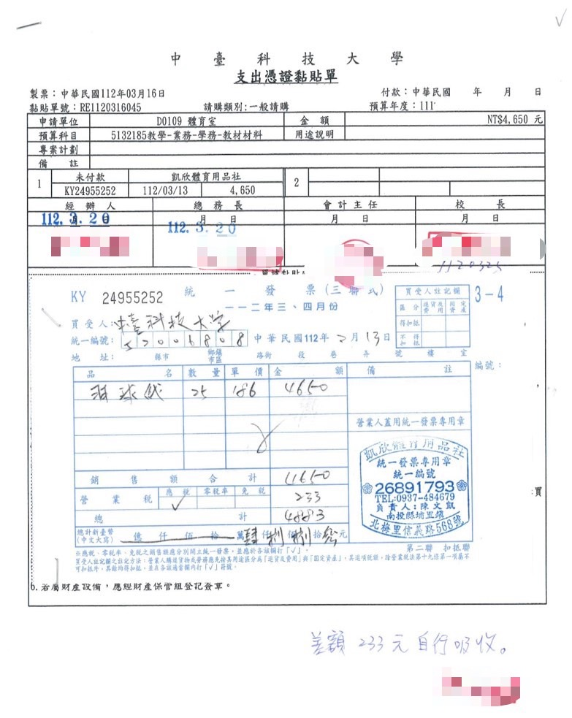
三、支出憑證黏貼單注意事項(3/9)
黏貼單右上角金額與憑證金額須相符，如不符：
(1)憑證金額>黏貼單金額
→請於備註欄或空白處
註記原因，『實支xx元』
並加蓋經辦人章
(2)憑證金額<黏貼單金額
→須重新製作黏貼單
總計4,883
實支4,650元

Slide 25
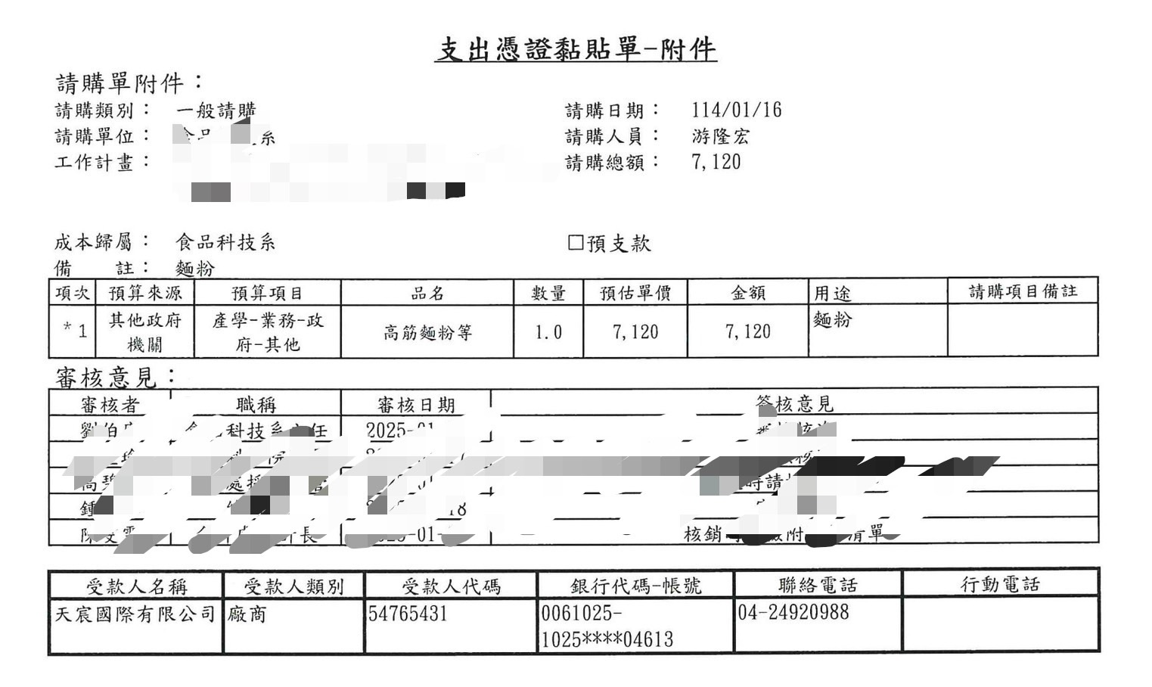
三、支出憑證黏貼單注意事項(4/9)
用途是與公務、計畫相關之詳細用途說明，非品項及計畫名稱
例如：烘焙實作課程用
確認預算項目是否正確
請列出詳細品名

Slide 26
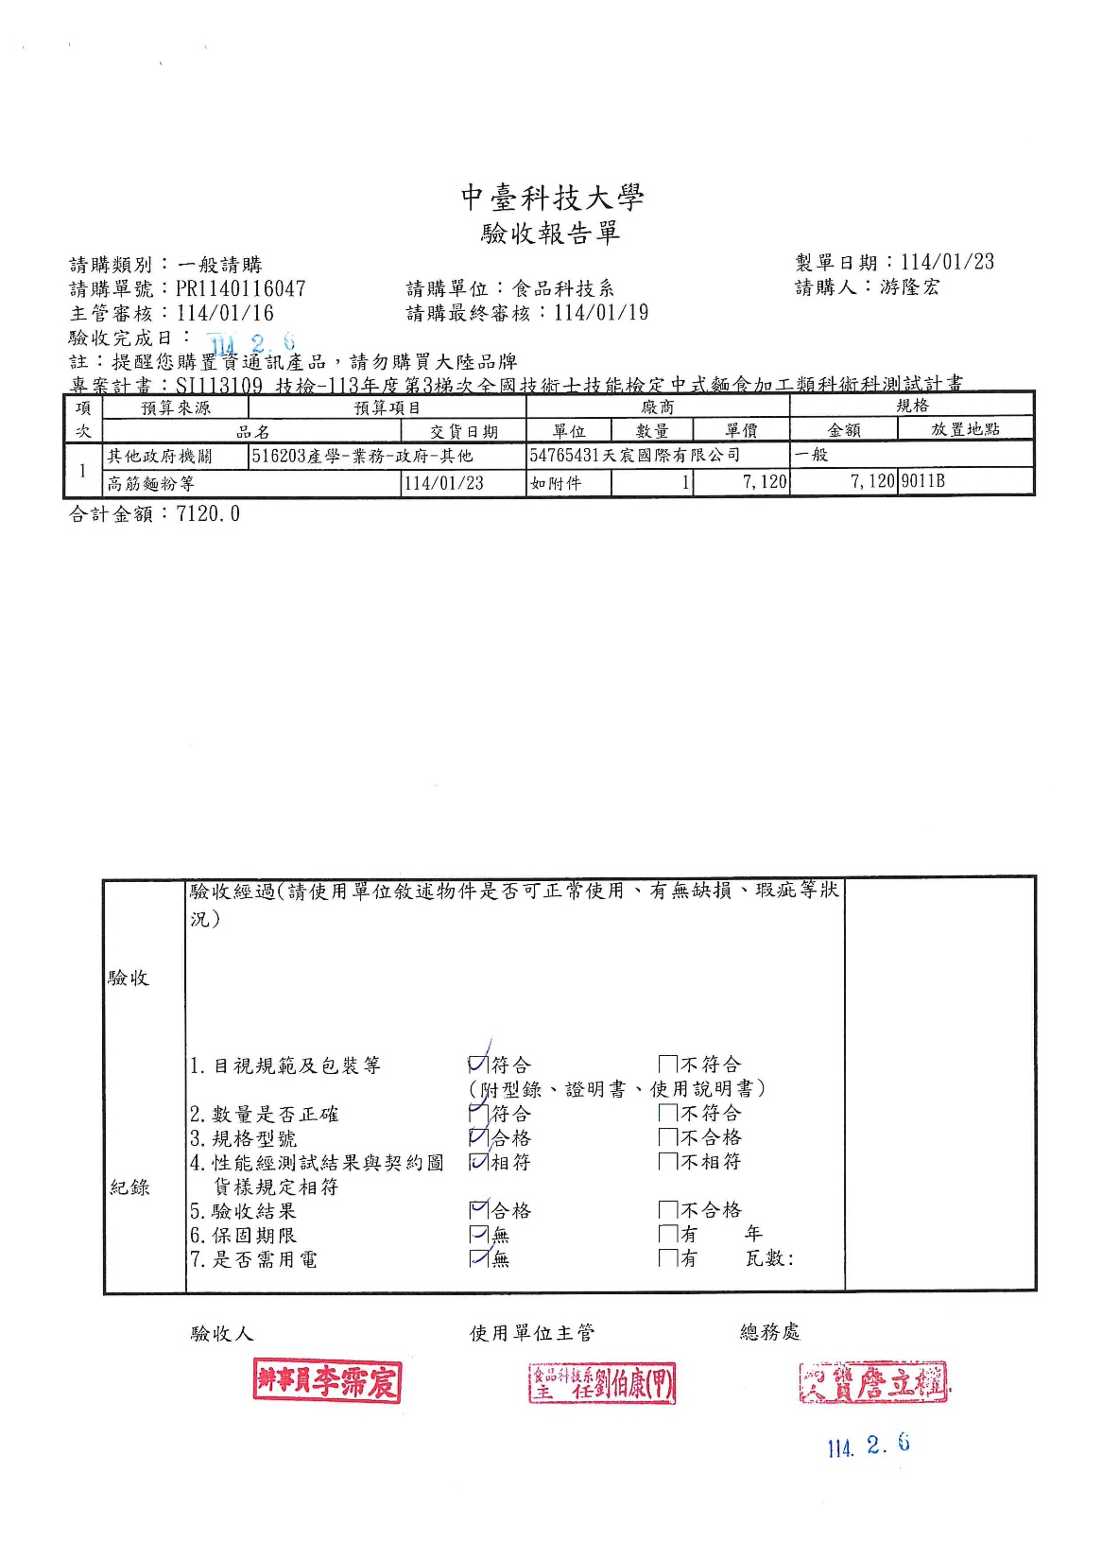
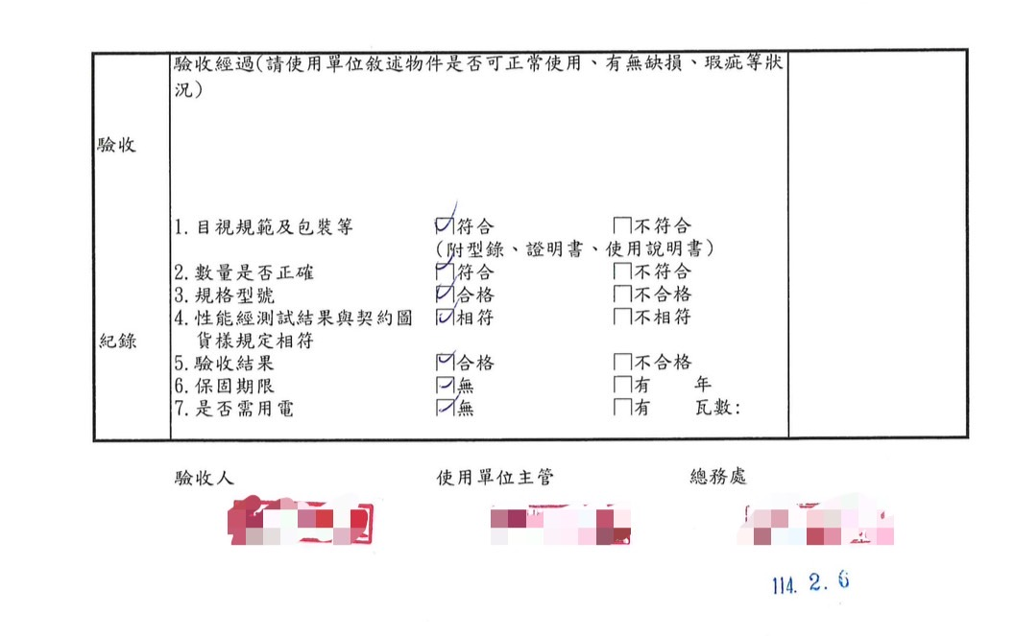
三、支出憑證黏貼單注意事項(5/9)
驗收人與請款人
不可為同一人
驗收單金額超過5,000元
須經總務處核章，請務必
記得先至總務處核章，
再送到會計處！

Slide 27
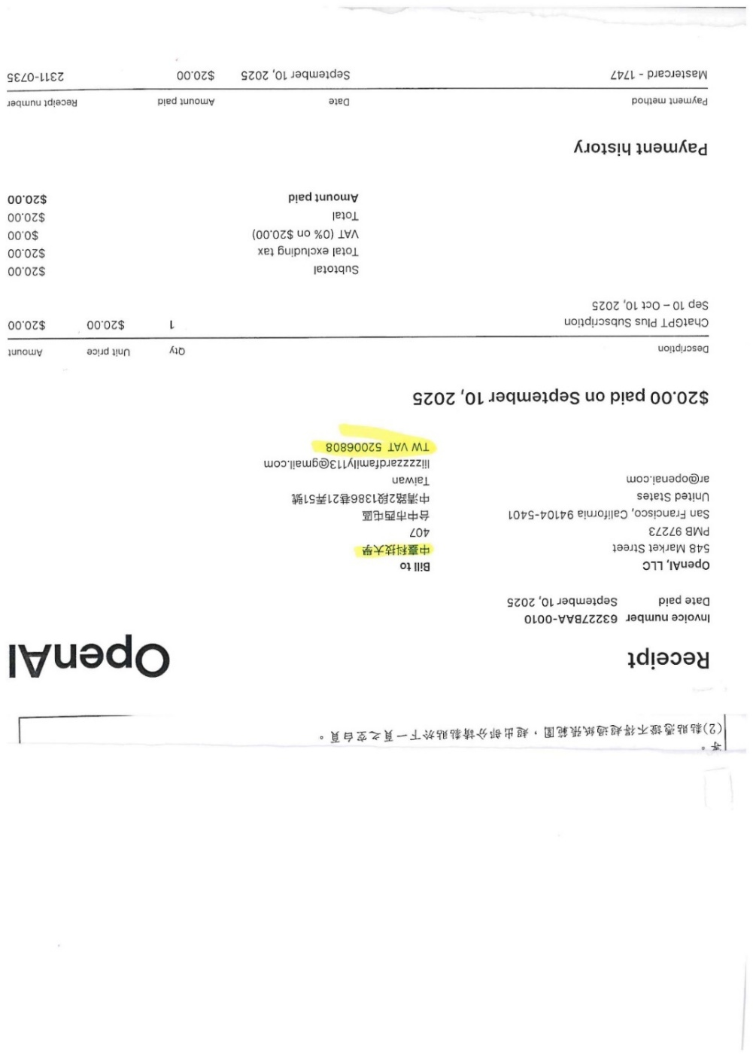
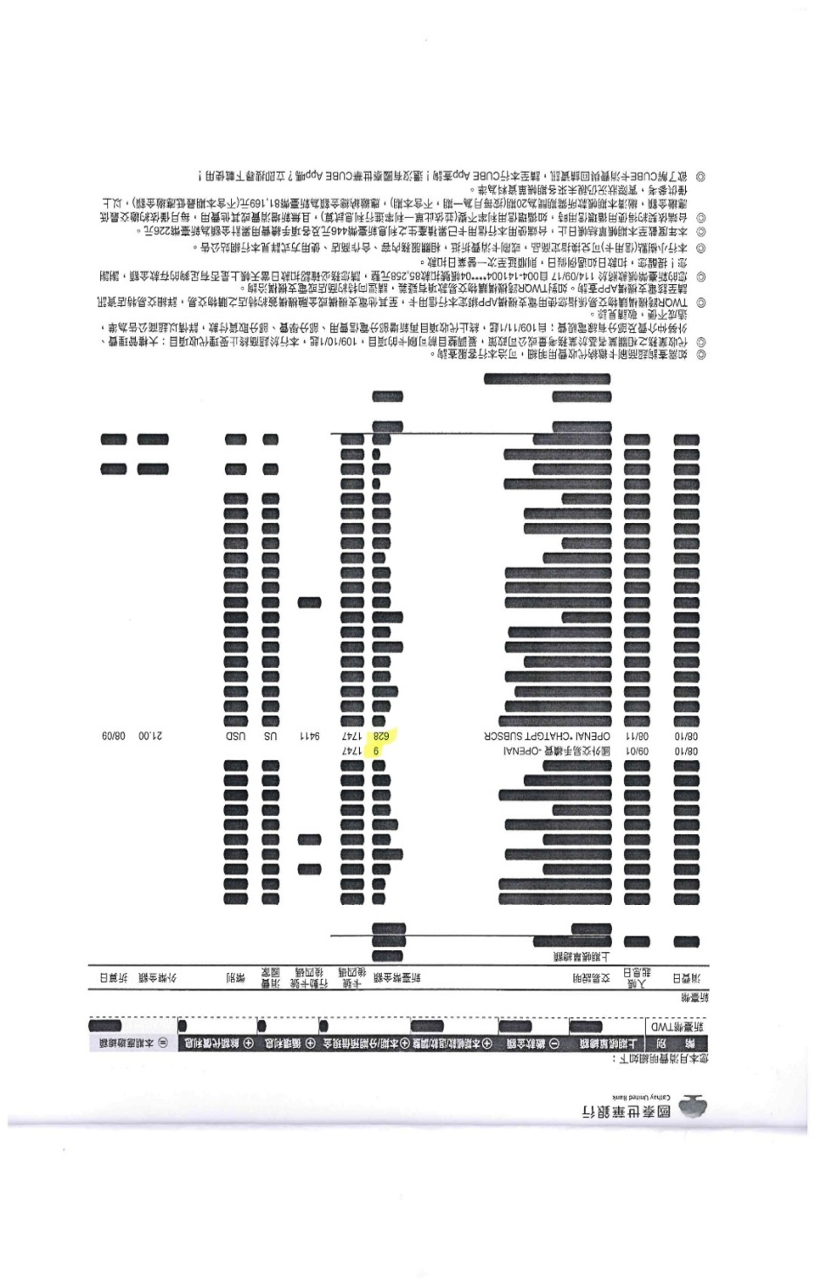
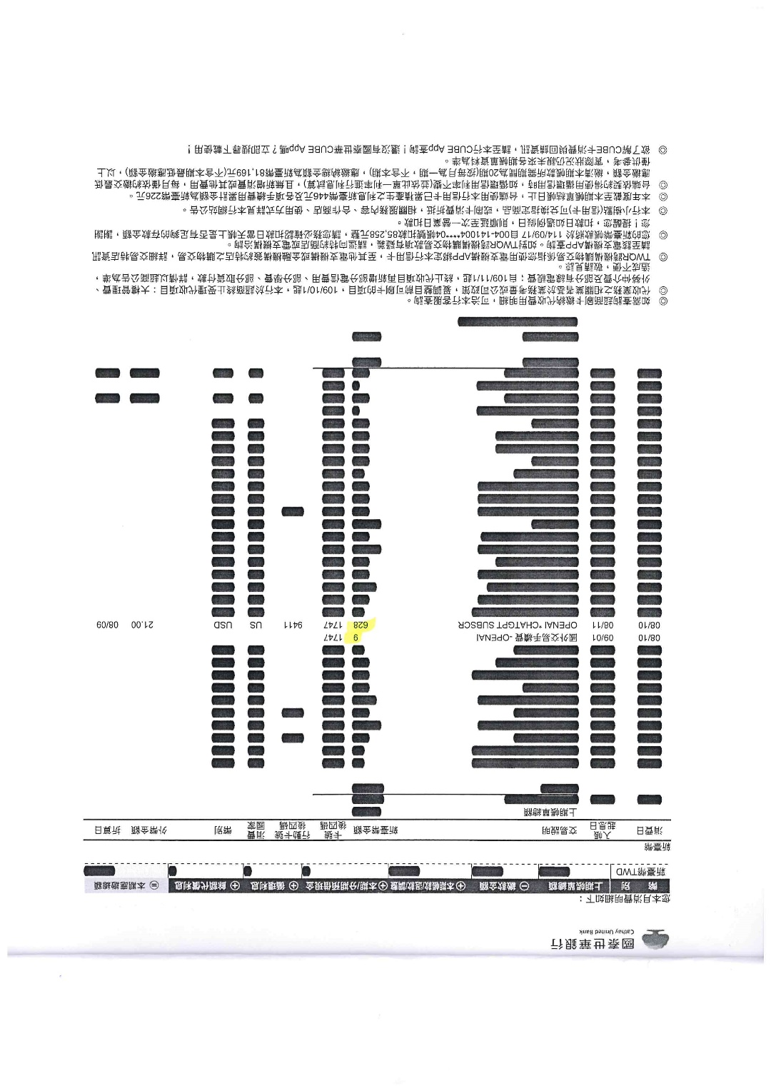

三、支出憑證黏貼單注意事項(6/9)
國外網站購買資訊使用權等-以ChatGPT為例
1、申請人須提供收據或購買證明等憑證
2、實際支付須以新台幣計，並提供信用卡帳單、結匯水單或消費日台銀賣出
即期匯率換算
3、使用費租用期間須於該計畫執行期間內
使用費以新台幣金額計，可外加手續費並應減除折扣
27

Slide 28
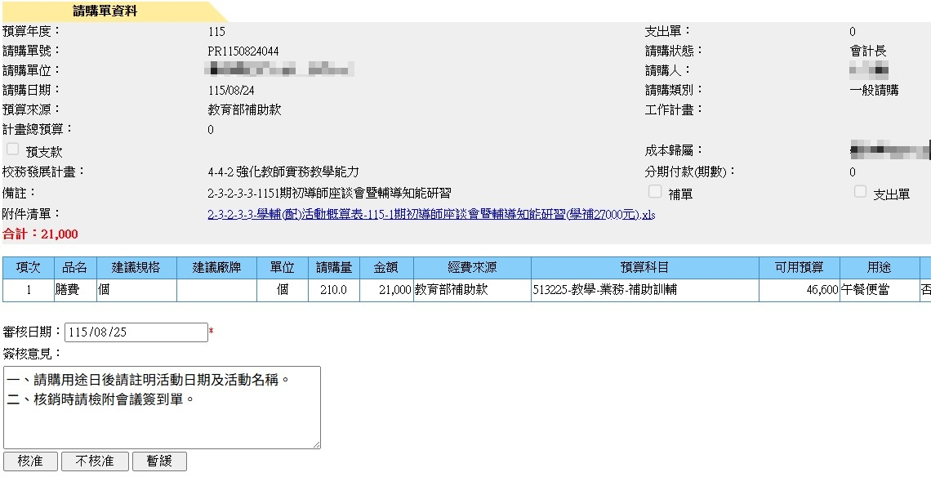
三、支出憑證黏貼單注意事項(7/9)
請採購系統每個欄位請完整、正確詳實填列
用途欄：115年8月27日期初導師座談會
28

Slide 29
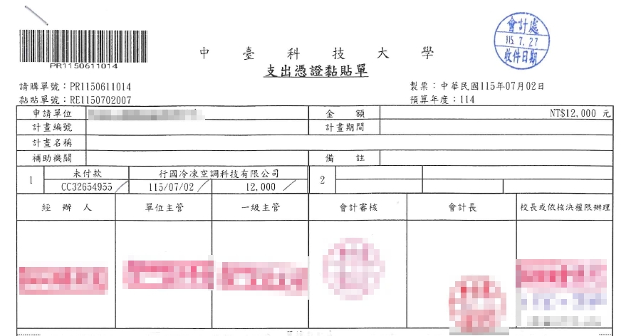
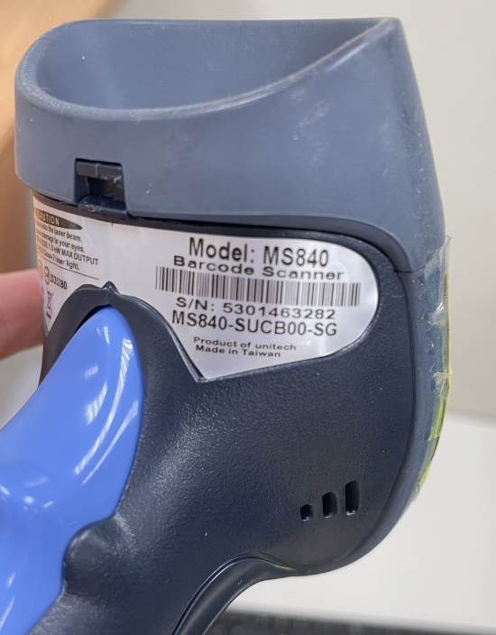
三、支出憑證黏貼單注意事項(8/9)
如狀態為單位系統送出等，表示請款作業未完成，須將黏貼單紙本列印送出用印
請購 單號 | 請購單位 | 請購 日期 | 預算 來源 | 預算 科目 | 品名 | 用途 | 單位 | 數量 | 預估 金額 | 實支 金額 | 狀態 | 傳票編號 | 付款 日期
PR1150611014 | 牙技系 | 115/06/11 | 學校經費 | 513301-教學-維護-修繕費 | 3304冷氣移機安裝 | 改善教室冷氣設備使用狀況（維修） | 式 | 1 | 12,000 | 12,000 | 會計已登帳 | 1150729244
經辦人應隨時留意請購狀態是否異常
請購 單號 | 請購單位 | 請購 日期 | 預算 來源 | 預算 科目 | 品名 | 用途 | 單位 | 數量 | 預估 金額 | 實支 金額 | 狀態 | 傳票編號 | 付款 日期
PR1150604043 | 健康科學院 | 115/06/04 | 學校經費 | 513203-教學-業務-文具紙張費 | 文具用品 | 健康科學院畢業典禮 | 批 | 1 | 4090 | 4090 | 出納已 付款 | 1150706044 | 1150803
單位系統送出→紙本送達會計處等單位(日期+時間)→會計已登帳→出納已付款

Slide 30
三、支出憑證黏貼單注意事項(9/9)
會計處作業流程
工作天數
普通及急件預估時程：
一、每月中旬及月底，共2次
二、工作天數：
普通件：14天 急件：7天
(一)每月10日付款：
20日前黏貼單紙本須送達會計處
(二)每月月底付款：
10日前黏貼單紙本須送達會計處
以上不含退補件時程
*當黏貼單紙本送達會計處，如須急件處理，
申請人請於支出憑證黏貼單第1頁右下角註明
「急件！請於 月 日前付款 」 ，並專案送交，
支付對象為學生，會計處全力配合依速件辦理
會計處紙本黏貼單收件
1天
會計處主辦審核
3天
14
天
會計處二級主管審核
2天
會計處一級主管審核
2天
秘書處長官簽核
3天
會計處傳票作業及送件出納組
3天
出納組付款
7天
★備註：
每月10日付款：每月03日前送達出納組
每月月底付款：每月21日前送達出納組

Slide 31
四、教育部學輔計畫提醒事項

Slide 32
四、教育部學輔計畫提醒事項
一、使用期間：
（一）補助款應於當年度12月31日全數執行完竣
（二）學校配合款得配合學校學期結束之時間，延用至下年度1月31日止，
全數執行完竣
（三）前二款所稱執行完竣，指已完成核銷並付款
二、專帳管理：
會計帳務依教育部學輔計畫目標別及項目別編制獨立計畫編號，專帳管理
三、專帳整理及彙訂成冊：
逐案保存原始支出憑證，學務處保留活動簽呈影本並應與原始憑證
依報部計畫之目標別及項目別整理彙訂成冊
四、檢查用印：
請確實檢查所附文件是否用印完成(詳下頁之範例)

Slide 33
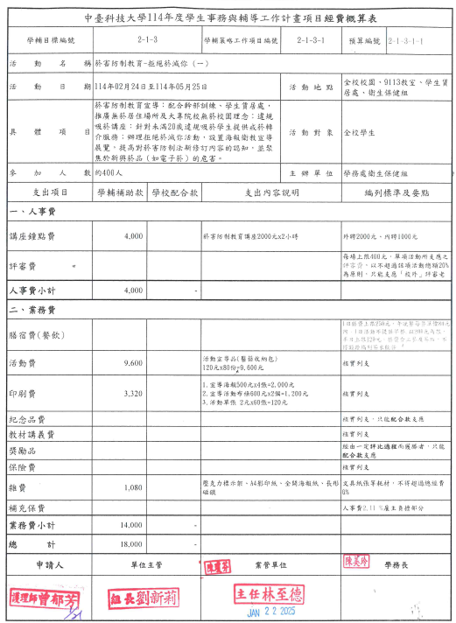
範例
請檢查是否用印完成

Slide 34
五、教育部獎勵補助經費提醒事項

Slide 35
五、教育部獎勵補助經費提醒事項
經常門分配：
•學生事務及輔導相關工作占經常門經費2%以上
•學輔工作經費中至多1/4得用於外聘社團指導教師之鐘點費
其餘比照教育部獎補助私立大專校院學生事務與輔導工作經費及學校配合款
實施要點辦理
115年度編列124萬1,115元(3.89%)
115年度編列24萬元(19.34%)
資本門分配：
•學生事務及輔導相關設備(以購置學生社團活動所需之器材設備)應達2%以上(購置器材設備項目建議應有社團會議記錄)
115年度編列70萬9,400元(2.22%)
經資門劃分：
•資本門支出：購置耐用年限二年以上且金額逾一萬元(含)以上之儀器、設備
經費應於當年度全數執行完竣，所稱執行完竣，指已完成核銷並在當年度12月31日前付款，請單位提早作業，避免集中於年底核銷

Slide 36
六、教育部補助委辦計畫核銷
及結案流程

Slide 37
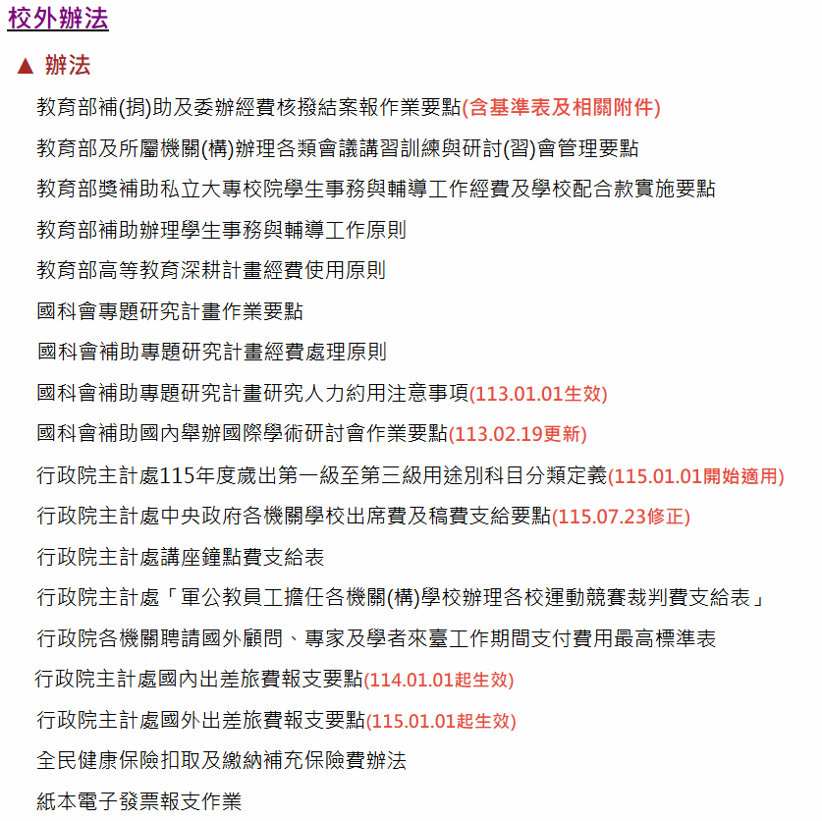
會計處網頁https://account.ctust.edu.tw/

Slide 38
六、教育部補(捐)助及委辦經費注意事項(1/3)
計畫經費之變更
涉及一級用途別(人事費、業務費、設備及投資)互相流用、
指定經費項目變更、補(捐)助比率變更、補(捐)助或委辦
金額之變更、應報教育部同意後辦理
計畫經費之流用
一、資本門經費不得流用至經常門
二、人事費未依學歷(職級)或期程聘用人員致剩餘款不得流用

Slide 39
六、教育部補助款核銷注意事項(2/3)
教育部補助委辦計畫核銷截止日
請於計畫截止日前重新檢視計畫經費支出項目內容
(一) 符合相關補助規定
(二)是否有結餘款須繳回
如有結餘款，請於計畫截止日前編製「收支結算表」及
「支出憑證黏貼單」送至會計處
年度計畫結案截止日為12/31，請於12/10前將支出憑證黏貼單紙本 (完備相關文件)送達會計處

Slide 40
六、教育部補助款核銷注意事項(3/3)
教育部補助及委辦經費核撥結報作業要點 (摘錄)
結報期限：計畫核定執行期間屆滿後二個月內，由執行單位自行檢附相關資料辦理結報事宜。
檢附文件：
(一)備函向教育部申請計畫結案
(二)計畫項目經費核定文件
(三)經費收支結算表(詳下頁範例)
(四)成果報告
教育部來函同意結案應將同意函影本(倘有餘款繳回時，其收據正本)交由會計處留存備查

Slide 41
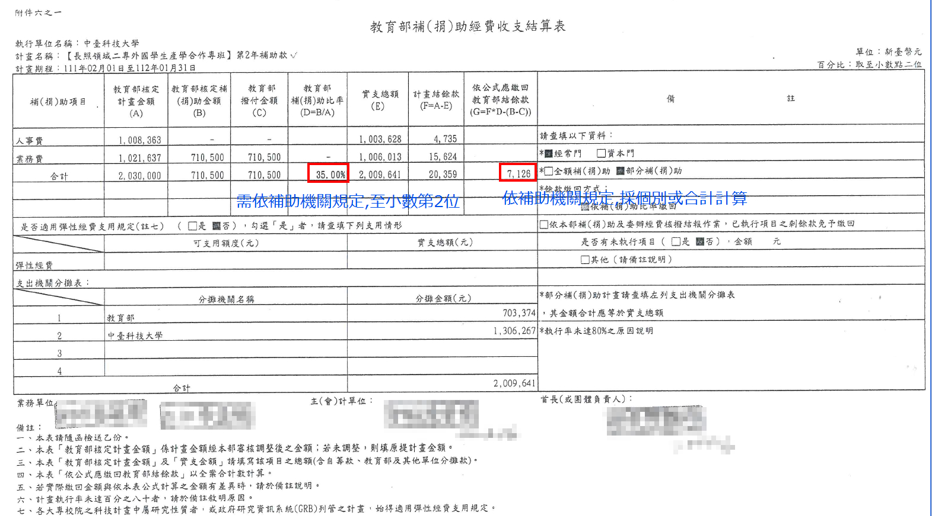
教育部補(捐)助經費收支結算表範例
教育部核定金額203萬，補助金額710,500元
補助比率:710,500÷2,030,000=35%
實支總額:2,009,641
計畫結餘款:203萬-2,009,641=20,359
應繳回教育部:20,359元×35%=7,126元
需依補助機關規定，至小數第2位
依補助機關規定，採個別或合計計算
分攤金額:實支總額*補助比率
教育部：2,009,641×35%=703,374
學校自籌款：2,009,641-703,374=1,306,267
1.教育部補助=710,500-繳回7,126=703,374
2.學校自籌 =實支金額2,009,641-教育部補助
703,374=1,306,267

Slide 42


Slide 43
本報告到此結束
感謝聆聽

